Slide 1
Java zaawansowana
Arkadiusz Stankiewicz

Slide 2
PLAN ZAJĘĆ
Lekcja 1
Wprowadzenie do platformy Spring oraz Spring Core
Lekcja 2
Wprowadzenie do Spring boot, wstrzykiwanie zależności, pliki konfiguracyjne
Lekcja 3
Wykorzystanie Spring Web, protokół HTTP, wyjątki w aplikacji REST
Lekcja 4
Wykorzystanie bazy danych w aplikacji REST, wyjaśnienie pojęć JDBC, CRUD, ORM, JPA
Lekcja 5
Kontynuacja baz danych w projekcie, paginacja
Lekcja 8
Bezpieczeństwo w aplikacjach Spring
Lekcja 6
Wprowadzenie do architektury mikroserwisowej
Lekcja 7
Kontynuacja architektury mikroserwisowej

Slide 3
Mikroserwisy
Zestawienie zalet i wad
Zalety:
Wady:

Slide 4
Monolit
Zestawienie zalet i wad
Zalety:
Wady:

Slide 5
Jak wygląda nasza aplikacja na dzień dzisiejszy?
Mamy:
Aplikacja Springowa – Movie + Rental
Wystawione Rest API – Movie + Rental
Podłączona baza danych – Movie
Komunikacja z drugim serwisem – Rental
Obsługa błędów – Movie + Rental
Nie mamy:
Dokumentacja Rest API
Dokumentacja modeli
Zabezpieczenie wystawionych endpointów

Slide 6
Jak wygląda nasza aplikacja na dzień dzisiejszy?
Mamy:
Nie mamy:

Slide 7
Jak wygląda nasza aplikacja na dzień dzisiejszy?
Mamy:
Aplikacja Springowa – Movie + Rental
Nie mamy:

Slide 8
Jak wygląda nasza aplikacja na dzień dzisiejszy?
Mamy:
Aplikacja Springowa – Movie + Rental
Wystawione Rest API – Movie + Rental
Nie mamy:

Slide 9
Jak wygląda nasza aplikacja na dzień dzisiejszy?
Mamy:
Aplikacja Springowa – Movie + Rental
Wystawione Rest API – Movie + Rental
Podłączona baza danych – Movie
Nie mamy:

Slide 10
Jak wygląda nasza aplikacja na dzień dzisiejszy?
Mamy:
Aplikacja Springowa – Movie + Rental
Wystawione Rest API – Movie + Rental
Podłączona baza danych – Movie
Komunikacja z drugim serwisem – Rental
Nie mamy:

Slide 11
Jak wygląda nasza aplikacja na dzień dzisiejszy?
Mamy:
Aplikacja Springowa – Movie + Rental
Wystawione Rest API – Movie + Rental
Podłączona baza danych – Movie
Komunikacja z drugim serwisem – Rental
Obsługa błędów – Movie + Rental
Nie mamy:

Slide 12
Jak wygląda nasza aplikacja na dzień dzisiejszy?
Mamy:
Aplikacja Springowa – Movie + Rental
Wystawione Rest API – Movie + Rental
Podłączona baza danych – Movie
Komunikacja z drugim serwisem – Rental
Obsługa błędów – Movie + Rental
Nie mamy:
Dokumentacja Rest API

Slide 13
Jak wygląda nasza aplikacja na dzień dzisiejszy?
Mamy:
Aplikacja Springowa – Movie + Rental
Wystawione Rest API – Movie + Rental
Podłączona baza danych – Movie
Komunikacja z drugim serwisem – Rental
Obsługa błędów – Movie + Rental
Nie mamy:
Dokumentacja Rest API
Dokumentacja modeli

Slide 14
Jak wygląda nasza aplikacja na dzień dzisiejszy?
Mamy:
Aplikacja Springowa – Movie + Rental
Wystawione Rest API – Movie + Rental
Podłączona baza danych – Movie
Komunikacja z drugim serwisem – Rental
Obsługa błędów – Movie + Rental
Nie mamy:
Dokumentacja Rest API
Dokumentacja modeli
Zabezpieczenie wystawionych endpointów

Slide 15
Po co nam dokumentacja?
Przykład użycia dokumentacji
Wyobraźmy sobie prosty przypadek – w naszej aplikacji trzeba dodać obsługę zmiany danej waluty na inną i musi to być wykonane po kursie NBP.
Jedyna informacja jaką posiadamy to link do NBP.

Slide 16
Po co nam dokumentacja?
Przykład użycia dokumentacji
Wyobraźmy sobie prosty przypadek – w naszej aplikacji trzeba dodać obsługę zmiany danej waluty na inną i musi to być wykonane po kursie NBP.
Jedyna informacja jaką posiadamy to link do NBP.
W jaki sposób powinniśmy rozpocząć pracę? Gdzie znajdziemy kursy? Jak możemy skorzystać z nich w naszej aplikacji?

Slide 17
Po co nam dokumentacja?
Przykład użycia dokumentacji
Wyobraźmy sobie prosty przypadek – w naszej aplikacji trzeba dodać obsługę zmiany danej waluty na inną i musi to być wykonane po kursie NBP.
Jedyna informacja jaką posiadamy to link do NBP.
W jaki sposób powinniśmy rozpocząć pracę? Gdzie znajdziemy kursy? Jak możemy skorzystać z nich w naszej aplikacji?
Po dłuższych poszukiwaniach pewnie znajdziemy kilka tabelek (https://www.nbp.pl/home.aspx?f=/statystyka/kursy.html), ale czy one cokolwiek nam mówią?

Slide 18
Po co nam dokumentacja?
Przykład użycia dokumentacji
Załóżmy, że dalej próbujemy rozwiązać wcześniejszy przypadek, ale teraz mamy więcej informacji

Slide 19
Po co nam dokumentacja?
Przykład użycia dokumentacji
Załóżmy, że dalej próbujemy rozwiązać wcześniejszy przypadek, ale teraz mamy więcej informacji
Link do NBP
Tajemniczy link http://api.nbp.pl/api/exchangerates/rates/a/chf/

Slide 20
Po co nam dokumentacja?
Przykład użycia dokumentacji
Załóżmy, że dalej próbujemy rozwiązać wcześniejszy przypadek, ale teraz mamy więcej informacji
Link do NBP
Tajemniczy link http://api.nbp.pl/api/exchangerates/rates/a/chf/
Co powinniśmy zrobić w pierwszej kolejności?

Slide 21
Po co nam dokumentacja?
Przykład użycia dokumentacji
Załóżmy, że dalej próbujemy rozwiązać wcześniejszy przypadek, ale teraz mamy więcej informacji
Link do NBP
Tajemniczy link http://api.nbp.pl/api/exchangerates/rates/a/chf/
Co powinniśmy zrobić w pierwszej kolejności? Oczywiście wysłać request postmanem.

Slide 22
Po co nam dokumentacja?
Przykład użycia dokumentacji
Co nam odpowiada postman?

Slide 23
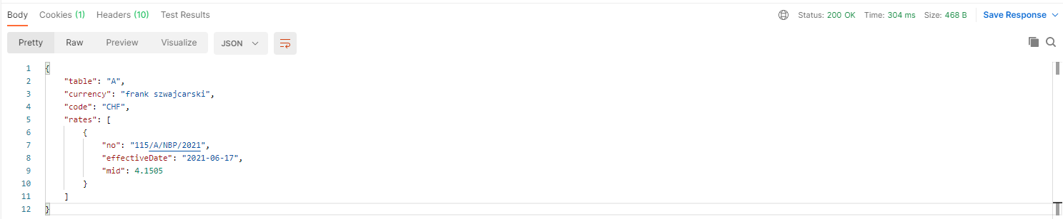
Po co nam dokumentacja?
Przykład użycia dokumentacji
Co nam odpowiada postman?
Udało się rozwiązać nasz przypadek, ale co jeżeli potrzebowalibyśmy ostatnich 10 kursów? Wracamy do punktu wyjścia – braku informacji.

Slide 24
Po co nam dokumentacja?
Przykład użycia dokumentacji
A teraz weźmy pod uwagę najlepszy możliwy scenariusz. Dostajemy:
Link do NBP
Informację że na stronie znajduje się dokumentacja web api.
Link do http://api.nbp.pl/

Slide 25
Po co nam dokumentacja?
Przykład użycia dokumentacji
A teraz weźmy pod uwagę najlepszy możliwy scenariusz. Dostajemy:
Link do NBP
Informację że na stronie znajduje się dokumentacja web api.
Link do http://api.nbp.pl/
Z takim zestawem informacji zobaczymy wszystko to, co chce nam pokazać NBP – informacje ogólne, opisy funkcji API, przykłady zapytań, komunikaty błędów. Po przeczytaniu dostarczonych informacji powinniśmy bez problemu wykonywać zapytania.

Slide 26
Po co nam dokumentacja?
Przykład użycia dokumentacji
Czy to była świetna dokumentacja?

Slide 27
Po co nam dokumentacja?
Przykład użycia dokumentacji
Czy to była świetna dokumentacja? - Nie

Slide 28
Po co nam dokumentacja?
Przykład użycia dokumentacji
Czy to była świetna dokumentacja? – Nie
Czy zatem była zła?

Slide 29
Po co nam dokumentacja?
Przykład użycia dokumentacji
Czy to była świetna dokumentacja? – Nie
Czy zatem była zła? – Też nie!

Slide 30
Po co nam dokumentacja?
Przykład użycia dokumentacji
Czy to była świetna dokumentacja? – Nie
Czy zatem była zła? – Też nie!
Moglibyśmy się przyczepić, że nie ma przykładowych odpowiedzi pod zapytaniami, że brakuje opisu modeli, parametry nie posiadają typów itp..

Slide 31
Jak zrobić swoją dokumentację?
Swagger
Świetnym narzędziem do tworzenia swoich dokumentacji jest Swagger - framework, który pozwala wizualizować i korzystać z API aplikacji, przy okazji tworząc dokumentację.

Slide 32
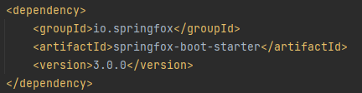
Jak zrobić swoją dokumentację?
Swagger
Świetnym narzędziem do tworzenia swoich dokumentacji jest Swagger - framework, który pozwala wizualizować i korzystać z API aplikacji, przy okazji tworząc dokumentację.
Wystarczy że dodamy jedną dependencje do projektu i (dzięki spring bootowej autokonfiguracji) możemy od razu zobaczyć co nam się wygenerowało

Slide 33
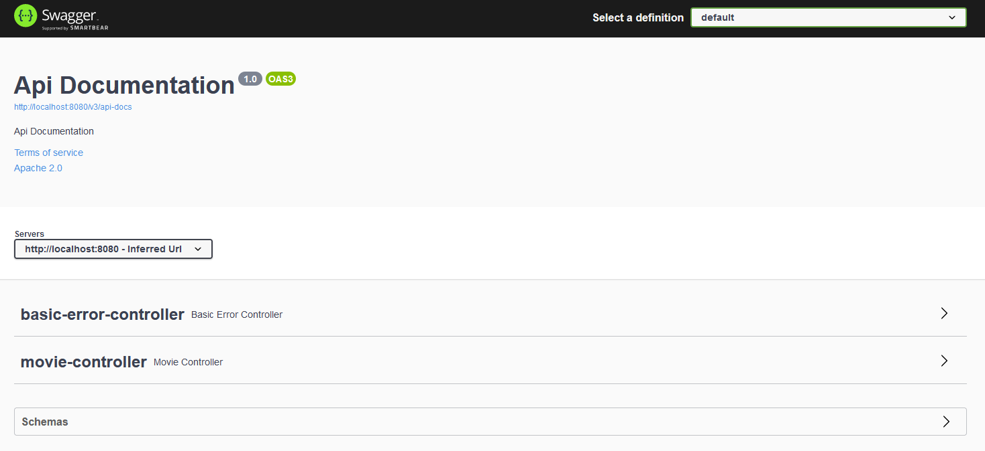
Jak zrobić swoją dokumentację?
Swagger
Wchodząc z poziomu przeglądarki na adres http://localhost:8080/swagger-ui/ zobaczymy:

Slide 34
Resztę zobaczymy na przykładach
Przejdźmy do IntelliJ

Slide 35
Dziękuję
Arkadiusz Stankiewicz

